Slide 1

Θεωρία Κλινικής Χημείας ΙΙ
ΣΧΟΛΗ ΕΠΙΣΤΗΜΩΝ ΥΓΕΙΑΣ & ΠΡΟΝΟΙΑΣ
ΤΜΗΜΑ ΒΙΟΪΑΤΡΙΚΩΝ ΕΠΙΣΤΗΜΩΝ
Ενότητα 6 : Ο θυρεοειδής αδένας
Πέτρος Καρκαλούσος
Επίκουρος καθηγητής κλινικής χημείας –
Μεθόδων Ελέγχου Ποιότητας
v. 2018.001
Notes:
Πηγές βιβλιογραφίας – βασικές έννοιες ( να προστεθεί στην ονομασία ενότητας;)

Slide 2
Εισαγωγή στις παθήσεις του θυρεοειδούς

Slide 3
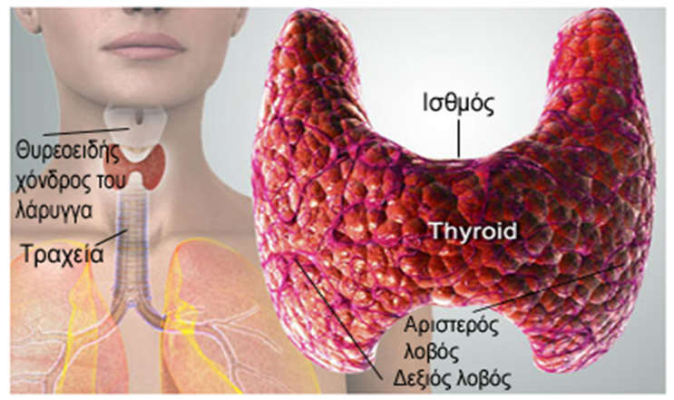
Ο θυρεοειδής αδένας
Είναι ο μεγαλύτερος αδένας του ανθρωπίνου σώματος, ζυγίζει 15 – 20 g. Αποτελείται από δύο λοβούς (δεξιό και αριστερό), έναν πυραμοειδή λοβό και τον ισθμό.

Slide 4
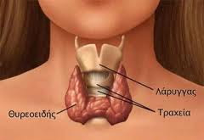
Από πού πήρε το όνομα του
Από την λέξη «Θυρεός» λόγω του σχήματος του.

Slide 5
Σημάδια ότι θυρεοειδής δεν λειτουργεί σωστά (1 από 4)
Διαρκή κούραση
Ακόμα και μετά από αρκετές ώρες ύπνου στον υποθυρεοειδισμό αισθανόμαστε διαρκώς κουρασμένοι.
Ατονία, έλλειψη διάθεσης
Στον υποθυρεοειδισμό μειώνεται η διάθεση και η όρεξη για δουλειά (λόγω της μείωσης της σεροτονίνης).
Αλλαγή στην όρεξη
Στον υποθυρεοειδισμό μειώνεται η αίσθηση της γεύσης, στον υπερθυρεοειδισμό υπάρχει συνεχή αίσθηση πείνας χωρίς όμως να παίρνουμε βάρος λόγω αύξησης του μεταβολισμού.

Slide 6
Σημάδια ότι θυρεοειδής δεν λειτουργεί σωστά (2 από 4)
Ο εγκέφαλος δεν ανταποκρίνεται σωστά
Στον υποθυρεοειδισμό υπάρχουν προβλήματα στην μνήμη. Στον υπερθυρεοειδισμό υπάρχουν προβλήματα συγκέντρωσης.
Υπερλειτουργία της καρδιάς
Στον υπερθυρεοειδισμό νιώθουμε την καρδιά μας να τρέχει λόγω της μείωσης της σεροτονίνης).
Αύξηση των λιπιδίων (χοληστερίνης)
Στον υποθυρεοειδισμό αυξάνει η χοληστερίνη και παραμένει υψηλή παρά την χορήγηση φαρμάκων και την αλλαγή της δίαιτας.

Slide 7
Σημάδια ότι θυρεοειδής δεν λειτουργεί σωστά (3 από 4)
Πόνος στα οστά και μύες, μυρμήγκιασμα
Στον υποθυρεοειδισμό εμφανίζονται πόνοι στα οστά & μύες. Η προσβολή του εγκεφάλου προσβάλει το ΚΝΣ με αίσθηση μυρμήγκιασμα στα χέρια κ.α.
Αυξημένη αρτηριακή πίεση
Τόσο στον υπερθυρεοειδισμό όσο και στον υποθυρεοειδισμό υπάρχει αυξημένη αρτηριακή πίεση.
Αδύναμα μαλλιά, τριχόπτωση
Στον υποθυρεοειδισμό υπάρχει τριχόπτωση στο κεφάλι και στο υπόλοιπο σώμα. Στον υπερθυρεοειδισμό υπάρχει τριχόπτωση μόνο στο κεφάλι.

Slide 8
Σημάδια ότι θυρεοειδής δεν λειτουργεί σωστά (4 από 4)
Αύξηση βάρους
Στον υποθυρεοειδισμό αυξάνει το βάρος παρά τις προσπάθειες μείωσης του.

Slide 9
Ποιες παθήσεις έχουν εμφανή συμπτώματα
Αν και οι αλλαγές στην συμπεριφορά μπορούν να γίνουν εμφανείς και στο κοινωνικό περίγυρο, σωματικές αλλοιώσεις παρατηρούνται μόνο τον υπερθυρεοειδισμό.
Οι παθήσεις του θυρεοειδή είναι συχνότερες στις γυναίκες.

Slide 10
O υποθυρεοειδισμός
Ηashimoto (αυτοάνοσης αιτιολογίας).
Σιωπηλή (ανώδυνη) που οφείλεται σε αυτοάνοση φλεγμονή του θυρεοειδούς.
Μετά τον τοκετό (post partum), που εκδηλώνεται εντός ενός έτους από τον τοκετό, ή μετά από αυτόματη ή προκλητή αποβολή.
Υποξεία De Quervain, που είναι μια φλεγμονώδης και επώδυνη διαταραχή για την οποία ευθύνεται μάλλον κάποια ιογενής λοίμωξη.
Οξεία πυώδης, που οφείλεται σε λοίμωξη από διάφορους μικροοργανισμούς, με τη δημιουργία αποστήματος.
Ινώδης (Riedel)
Μετακτινική, σε ασθενείς που έλαβαν ραδιενεργό ιώδιο για υπερθυρεοειδισμό.
Μετατραυματική
Φαρμακευτική, από ιντερφερόνη, αμιοδαρόνη, ιντερλευκίνη-2.
http://www.drvassiliou.gr/gr/el/content/pathiseis-thyreoeidoys#sthash.8Cm49VzI.dpuf

Slide 11
Ο υπερθυρεοειδισμός
Οφείλεται σε υπερπαραγωγή θυρεοειδικών ορμονών και τα αίτιά του ποικίλουν:
Νόσος Graves ευθύνεται για τον εξόφθαλμο που εμφανίζεται συχνά σε αυτούς τους ασθενείς.
Toξική πολυοζώδης βρογχοκήλη, με την παρουσία όζων θυρεοειδούς μερικοί εκ των οποίων αναπτύσσουν αυτόνομη λειτουργία.
Τοξικό αδένωμα, καλοήθης όγκος διαστάσεων συνήθως > 3 εκατοστών.
Υποξεία θυρεοειδίτιδα, που στην αρχική οξεία της φάση μπορεί να προκαλέσει υπερθυρεοειδισμό.
Υπερδοσολογία θυροξίνης
Φάρμακα όπως η αμιοδαρόνη (Αngoron), αντιαρρυθμικό που χρησιμοποιείται ευρέως από τους καρδιολόγους.
Αδένωμα υπόφυσης

Slide 12
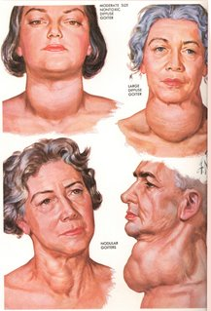
Η βρογχοκήλη (1 από 3)
Η βρογχοκήλη ή υπερπλασία του θυρεοειδούς μπορεί να εντοπίζεται στον έναν ή και στους δύο λοβούς του αδένα.
Η διόγκωση μπορεί να είναι διάχυτη (και στους δύο λοβούς) ή εστιακή.
Eμφανίζεται στον υπερθυρεοειδισμό.

Slide 13
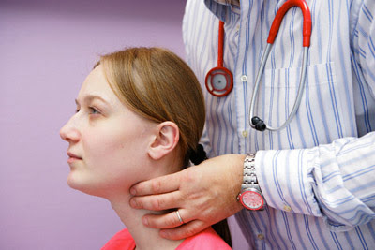
Η βρογχοκήλη (2 από 3)
Ο ενδοκρινολόγος διαπιστώνει το μέγεθος του αδένα και τον αριθμό των όζων.

Slide 14
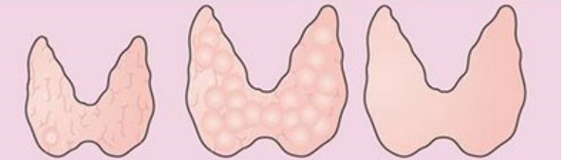
Η βρογχοκήλη (2 από 3)
Διακρίνουμε δύο είδη υπερπλασίας:
Υπερπλασία που απεικονίζεται με πολλαπλούς όζους (πολυοζώδη βρογχοκήλη). Σ’ αυτήν την περίπτωση υπάρχουν πολλοί όζοι διαφορετικού μεγέθους ανάμεσα σε τμήματα φυσιολογικού παρεγχύματος.
Υπερπλασία που απεικονίζεται σαν μια μεγάλη διάχυτη ανομοιογενής διόγκωση του παρεγχύματος χωρίς όζους (νόσος Graves).

Slide 15
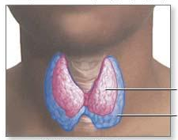
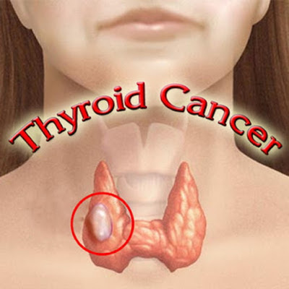
Ο όζοι του θυρεοειδούς
Φυσιολογικός θυρεοειδής
Παθολογικός θυρεοειδής
Oι όζοι του θυρεοειδούς μπορεί να είναι καλοήθεις ή κακοήθεις.

Slide 16
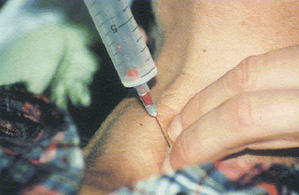
Κυτταρολογική εξέταση του θυρεοειδούς με λήψη λεπτής βελόνας (FNA)
Το 95% των υπερπλασιών του θυρεοειδή είναι καλοήθεις καταστάσεις σε αντίθεση με το 5% που είναι νεοπλασματικές.

Slide 17
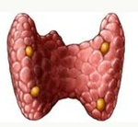
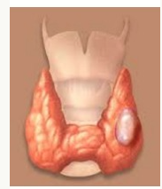
Τύποι καρκίνου του θυρεοειδούς
Είναι η πιο συχνή ενδοκρινική κακοήθεια και εμφανίζεται πιο συχνά σε γυναίκες.
Υπάρχουν διάφοροι τύποι καρκίνου, με πιο συχνούς το θηλώδες και το θυλακιώδες (αποτελούν το 90-95 % όλων των θυρεοειδικών καρκίνων ), που όμως έχουν πολύ καλή πρόγνωση.
Το μυελοειδές (5-10 % των καρκίνων θυρεοειδούς).
Το αναπλαστικό (ή αμετάπλαστο, πολύ σπάνιο, αλλά ένας από τους πιο θανατηφόρους καρκίνους, αφού η επιβίωση δεν ξεπερνά τους 6 μήνες).
Το οξύφιλο ή ογκοκυτταρικό (που θεωρείται ποικιλία του θυλακιώδους)
Το λέμφωμα θυρεοειδούς.
http://www.drvassiliou.gr/gr/el/content/pathiseis-thyreoeidoys#sthash.8Cm49VzI.dpuf

Slide 18
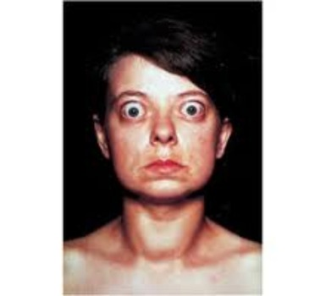
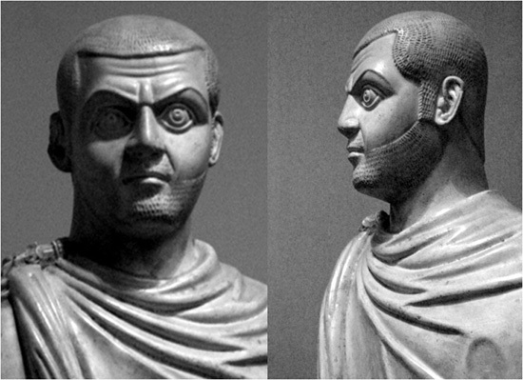
Παλαιότερο γνώρισμα του υπερθυρεοειδισμού (Graves) … ο εξόφθαλμος
Ο αυτοκράτορας Mάξιμος Δάιος
http://www.hormones.gr/854/article/maximinus-daia-a-roman-emperor-who%E2%80%A6.html

Slide 19
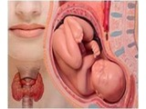
Θυρεοειδίτιδα και εγκυμοσύνη
Ο έλεγχος του θυρεοειδή αποτελεί μέρος του προγεννητικού ελέγχου αφού:
O υποθυρεοειδισμός προκαλεί την μειωμένη ανάπτυξη του εμβρύου (ιδιαίτερα η έλλειψη Τ₃).

Slide 20
Τα κύτταρα του θυρεοειδή (1 από 2)
Ο θυρεοειδής αδένας περιβάλλεται από μια ινώδη κάψα από την οποία ξεκινούν διαφράγματα, που χωρίζουν το παρέγχυμα του σε λόβια.
Κάθε λόβιο αποτελείται από πολυάριθμα θυλάκια, τα θυρεοειδικά θυλάκια, τα οποία είναι η δομική και λειτουργική μονάδα του αδένα.
Το τοίχωμα του θυλακίου αποτελείται από θυλακικά ή θυρεοειδικά κύτταρα, τα οποία αποτελούν την πλειοψηφία των κυττάρων του θυλακίου.
Στο εσωτερικού του θυλακίου φυλάσσεται το έκκριμα του θυλακίου η ιωδιωμένη θυρεοσφαιρίνη.

Slide 21
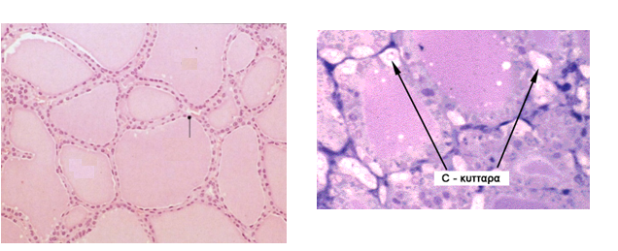
Τα κύτταρα του θυρεοειδή (2 από 2)
Θυλάκια Θυρεοειδικά κύτταρα

Slide 22
Οι θυρεοειδικές ορμόνες

Slide 23
Ποιες είναι και τι κάνουν οι ορμόνες του θυρεοειδούς (1 από 3)
Οι σημαντικότερες είναι η Τ₃, rT₃ και η Τ_{4.} Οι θυρεοειδικές ορμόνες δεσμεύουν ιώδιο σε αμινοξέα τυροσίνης που περιέχουν στο μόριο τους.
Η καλσιτονίνη (CT) η οποία αυξάνει την απορρόφηση ασβεστίου από τα οστά.

Slide 24
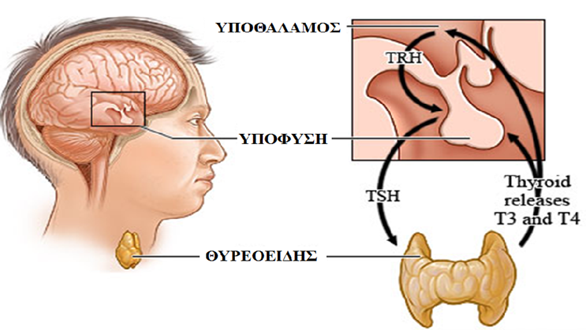
Η παραγωγή των θυρεοειδών ορμονών (1 από 2)

Slide 25
Η παραγωγή των θυρεοειδών ορμονών (2 από 2)
Η παραγωγή τους διεγείρεται από την θυρεοειδοτρόπο ορμόνη ή θυρεοτροπίνη (Thyroid Stimulating Hormone ή TSH).
Η ΤSH παράγεται στην υπόφυση του εγκεφάλου και κυκλοφορεί και στο πλάσμα.
Η παραγωγή της TSΗ διεγείρεται από την θυρεολιμπερίνη (Thyroid Receptor Hormone ή TRH)

Slide 26
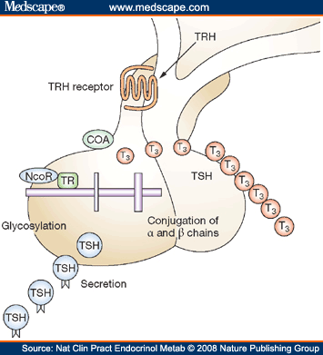
Η θυρεολιμπερίνη (TRH)

Slide 27
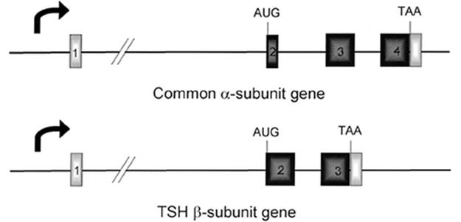
Η TSH
Aποτελείται από δύο γλυκοπρωτεινικές αλυσίδες την β που είναι μοναδική για το δικό της μόριο και την αλυσίδα α που υπάρχει και στις γοναδοτροπίνες και HcG.
Ο β υποδοχέας είναι απαραίτητος για την σύνδεση με τον υποδοχέα TSH (rTSH).
96 αμινοξέα
92 αμινοξέα
https://doctorlib.info/medical/thyroid/11.html

Slide 28
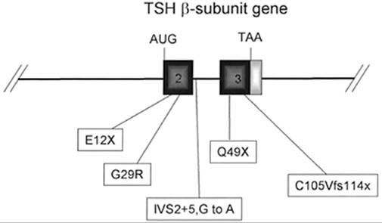
Oι υπομονάδες της ΤSH
Oι δύο υπομονάδες α και β περιέχουν υδατανθρακικά κατάλοιπα, απαραίτητα για την βιολογική δράση του μορίου.
Αλλοίωση των υδατανθρακτικών καταλοίπων συμβαίνει σε μη θυρεοειδικές ασθένειες (NTI).
Μεταλλάξεις στην TSH
https://doctorlib.info/medical/thyroid/11.html

Slide 29
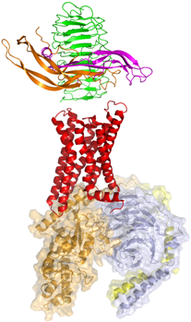
Ο υποδοχέας της TSH (R-TSH)
Πράσινο: Εξωκυττάρια περιοχή δέσμευσης
Kόκκινο: Ενδομεμβρανικό τμήμα
Xρυσό και ασημένιο: Ενδοκυττάριο τμήμα
Mωβ: TSH α-υπομονάδα
Πορτοκαλί: TSH β-υπομονάδα

Slide 30
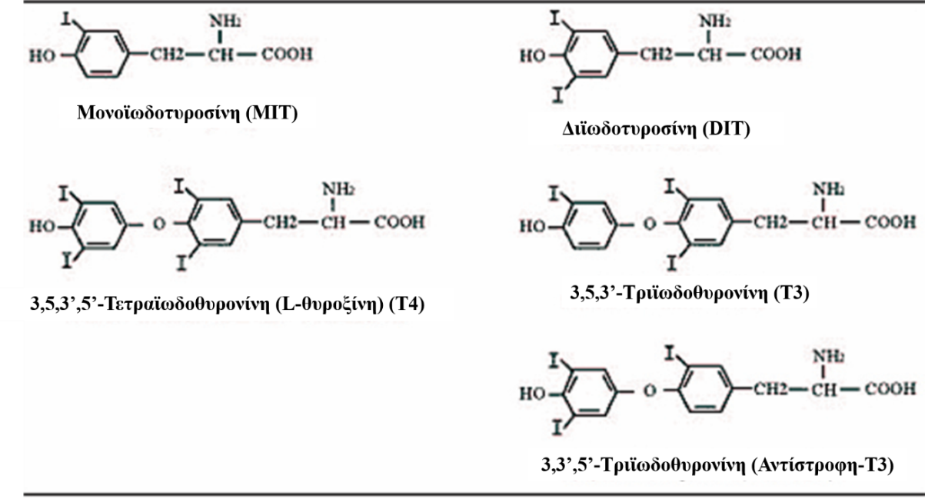
Οι ορμόνες Τ₃, Τ₄, rT₃
Εξωτερικός δακτύλιος
Εσωτερικός δακτύλιος
https://www.youtube.com/watch?v=u2tRkaEp_j4

Slide 31
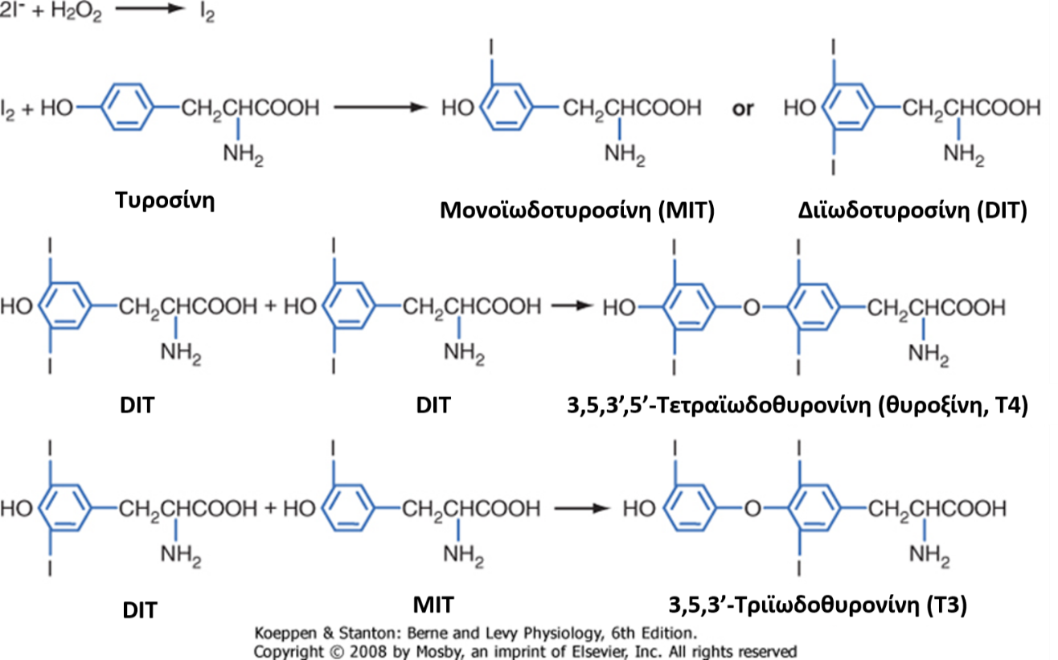
Η παραγωγή των ορμονών Τ₃, Τ₄, rT₃ (1 από 3)

Slide 32
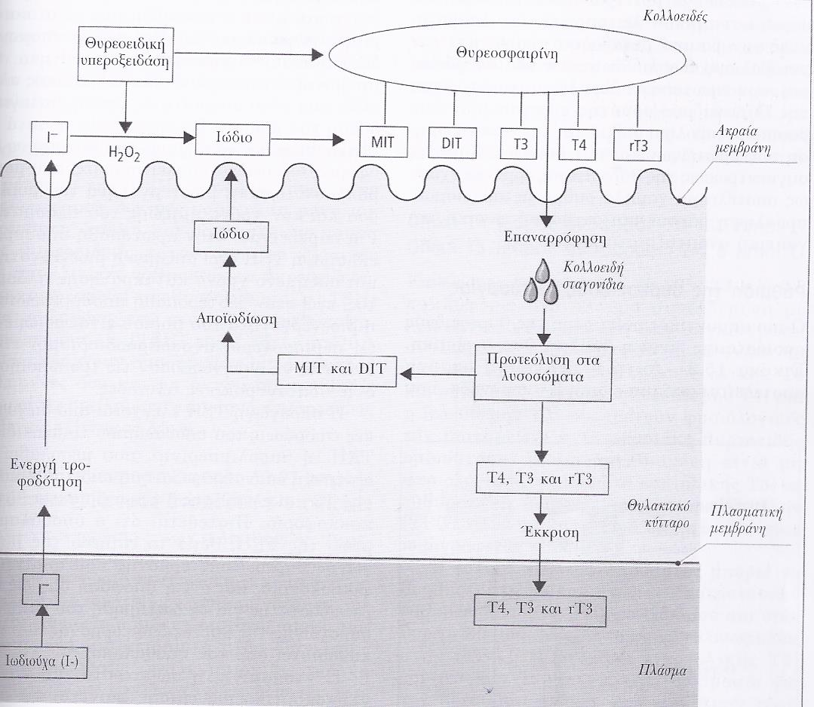
Η παραγωγή των ορμονών Τ₃, Τ₄, rT₃ (2 από 3)
TPO
TG
https://www.youtube.com/watch?v=11GrBJYlFjA

Slide 33
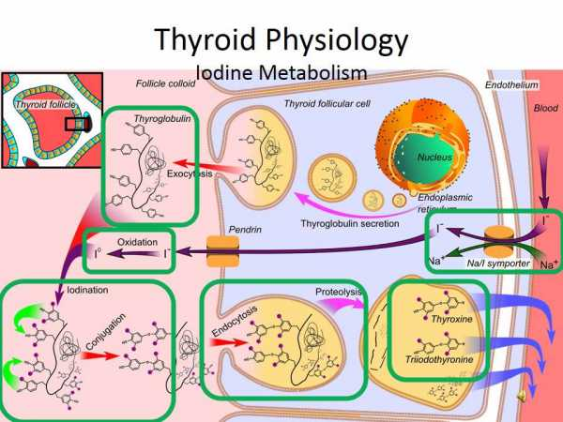
Η παραγωγή των ορμονών Τ₃, Τ₄, rT₃ (3 από 3)
https://www.youtube.com/watch?v=uCjpGlnCjeA

Slide 34
Ποια είναι η πιο δραστική θυρεοειδική ορμόνη
Η Τ₄ είναι προ-ορμόνη για την Τ₃ και rT₃ και μετατρέπεται σε αυτή στους νεφρούς, ήπαρ και μύες.
Mόνο η T₃ είναι δραστική.
Η FT₃ προσδένεται σε υποδοχείς της κυτταρικής και πυρηνικής μεμβράνης διαδοχικά για να έρθει σε επαφή με το γενετικό υλικό του κυττάρου ρυθμίζοντας την πρωτεϊνοσύνθεση.
https://www.youtube.com/watch?v=MpInln2roVk

Slide 35
Η μεταφορά των θυρεοειδικών ορμονών
Οι θυροειδικές ορμόνες μεταφέρονται με πρωτεΐνες στο πλάσμα μέχρι να φτάσουν στα όργανα – στόχους.
Το 99,8% είναι συνδεδεμένο με πρωτείνες.
Mόνο το 0,05% της Τ₄ παραμένει ελεύθερο FT₄ και το 0,2% της Τ₃ (FT₃).

Slide 36
Οι μεταφορείς ορμόνες των θυρεοειδικών ορμονών
Σφαιρίνη Δεσμεύουσα τις πρωτεΐνες του θυρεοειδούς (ΤΒG). Μεταφέρει το 70% της Τ₄ και το 80% της Τ₃.
Αμβουμίνη
Τρανθυρετίνη (ή πρε-αλβουμίνη), μεταφέρει Τ₄.

Slide 37
Η σημασία της μέτρησης TSH (1 από 5)
Η TSH αυξάνει στον υποθυρεοειδισμό και μειώνεται στην υπερθυρεοειδισμό.
Στον πρωτοπαθή υποθυρεοειδισμό είναι αυξημένη, ενώ στον πρωτοπαθή υπερθυρεοειδισμό είναι μειωμένη.
Υπάρχουν όμως και εξαιρέσεις αφού [TSH] εκτός των ορίων αναφοράς μπορούν να παρατηρηθούν και σε ευθυροειδικά άτομα.

Slide 38
Η σημασία της μέτρησης TSH (2 από 5)
Η [TSH] χρησιμοποιείται και στην παρακολούθηση της θεραπείας υποκατάστασης του πρωτοπαθούς υποθυρεοειδισμού με θυρεοειδικές ορμόνες αφού η καταστολή της στα φυσιολογικά επίπεδα είναι η καλύτερη ένδειξη για την απαιτούμενη δόση των θυρεοειδικών ορμονών.

Slide 39
Η σημασία της μέτρησης TSH (3 από 5)
Απόλυτη καταστολή της TSH (< 0,1 mU/L) με χορήγηση θυρεοειδικών ορμονών απαιτείται για την καταστολή περιπτώσεων καρκίνου του θυρεοειδούς αλλά και περιπτώσεων βρογχοκήλης ή οζιδίων του θυρεοειδούς.

Slide 40
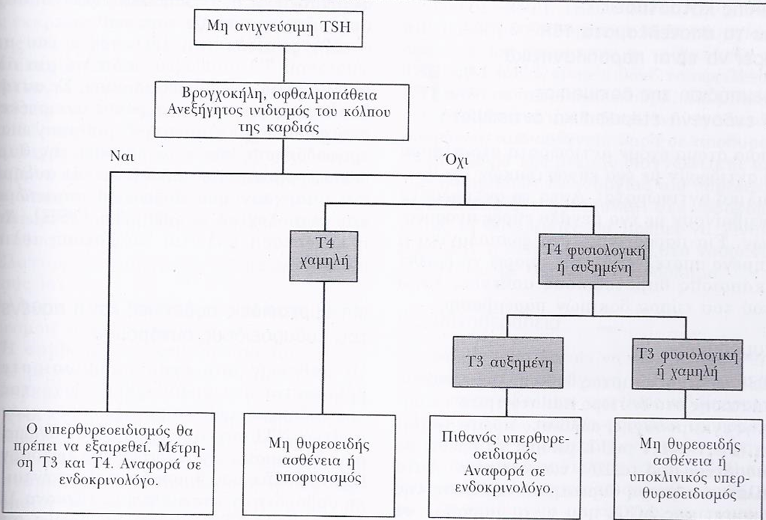
Η σημασία της μέτρησης TSH (4 από 5)

Slide 41
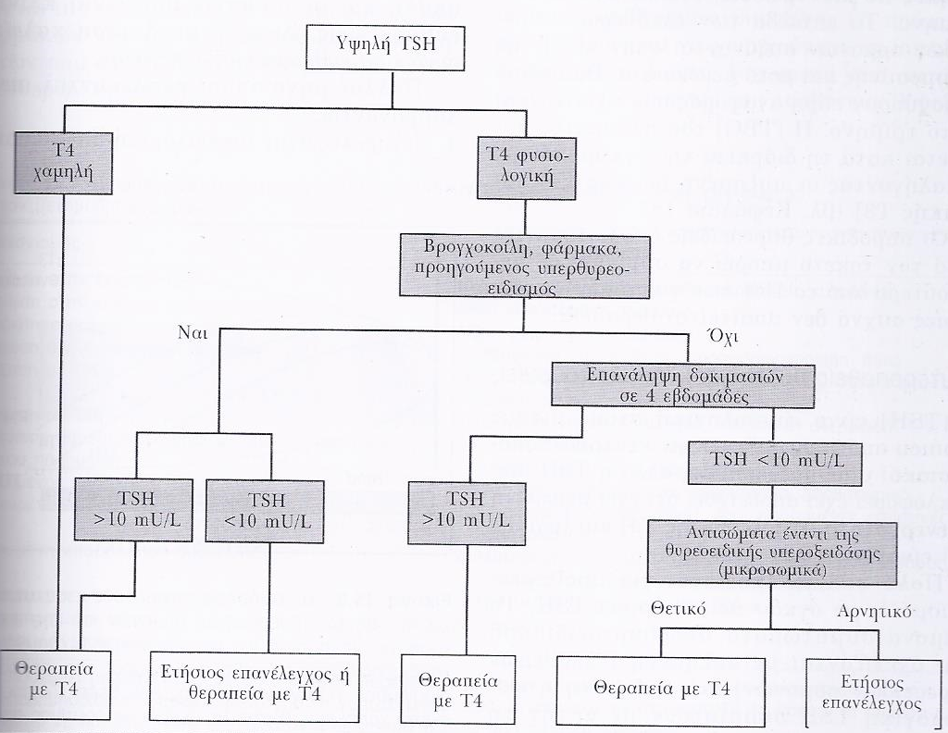
Η σημασία της μέτρησης TSH (5 από 5)

Slide 42
H σημασία της μέτρησης T₄, FT₄
Η [Τ₄], [FT₄] αυξάνει στην υπερθυρεοειδισμό και μειώνεται στον υποθυρεοειδισμό.
Η [FT₄] θεωρείται πιο αξιόπιστος βιοδείκτης από την [T₄] αφού δεν εξαρτάται από τις πρωτεΐνες του πλάσματος (ΤΒG, ALB)

Slide 43
H σημασία της μέτρησης T₃, FT₃
Η [Τ₃], [FT₃] αυξάνει στην υπερθυρεοειδισμό ενώ αντίθετα μένει πολλές φορές ανέπαφη στον υποθυρεοειδισμό.
Η [FT₃] θεωρείται πιο αξιόπιστος βιοδείκτης από την [FT₄] για τον προσδιορισμό του υπερθυρεοειδισμού γιατί αυξάνει πολύ περισσότερο.
Αύξηση της [FT₃], [T₃] χωρίς αύξηση των [FT₄], [T₄] στον υπερθυρεοειδισμό ονομάζεται Τ₃ υπερθυρεοειδισμός ή Τ₃ τοξικότητα.

Slide 44
Oι συγκεντρώσεις ολικών και ελεύθερων Τ₄, Τ₃ συμβαδίζουν πάντα;
Όχι πάντα.
Οι [Τ₃], [Τ₄] επηρεάζονται από την συγκέντρωση των πρωτεϊνών που τις μεταφέρουν.
Σε αυτή την περίπτωση χρειάζεται να μετρήσουμε και την ΤΒG.

Slide 45
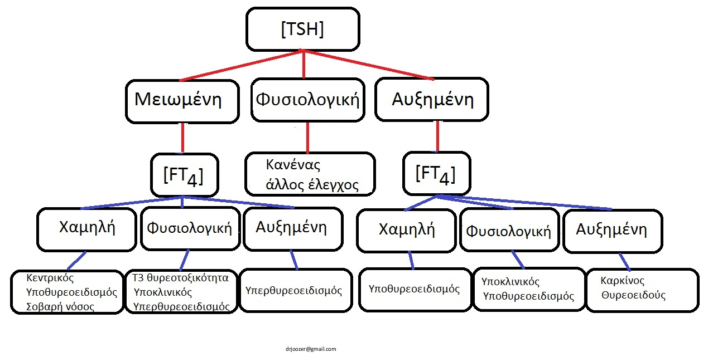
Διαγνωστικό πρωτόκολλο με TSH, FT₄

Slide 46
Yποκλινικός υπο- και υπερ- θυρεοειδισμός – διαγνωστικό πρόβλημα
Η [ΤSH] είναι αυξημένη ή μειωμένη και σε υποκλινικές καταστάσεις.
Στον υποκλινικό υπερθυρεοειδισμό οι συγκεντρώσεις [FT₄] και [T₄] είναι στα ανώτερα φυσιολογικά.
Στον υποκλινικό υποθυρεοειδισμό οι [FT₄], [FT₃] είναι φυσιολογικές.

Slide 47
ΤSH και εγκυμοσύνη
Η ΤSH είναι αξιόπιστος δείκτης θυρεοειδικής λειτουργίας στο 2^{ο} και 3^{ο} τρίμηνο της εγκυμοσύνης.
Αντίθετα στο 1^{ο} τρίμηνο το 10% των εγκύων εμφανίζει [TSH] < 0,1 U/mL λόγω της μικρής θυρεοτρόπου επίδρασης της βHcG.
Οι [FT₃], [FT₄] αυξάνονται στην αρχή της εγκυμοσύνης και αργότερα μειώνονται.

Slide 48
ΤSH και νεογνά
Ο έλεγχος συγγενούς υποθυρεοειδισμού στα νεογνά γίνεται με μέτρηση TSH με ειδικό αναλυτή (Iνστιτούτο Υγείας του Παιδιού).
Τα νεογνά έχουν στην αρχή αυξημένες Τ₃, Τ₄ οι οποίες όμως σταδιακά μειώνονται μέχρι να σταθεροποιηθούν στην ηλικία των 10.
Ο έλεγχος του συγγενούς υποθυρεοειδισμού στα νεογνά αποτελεί μέρος του ελέγχου των παιδιών μετά τον τοκετό.

Slide 49
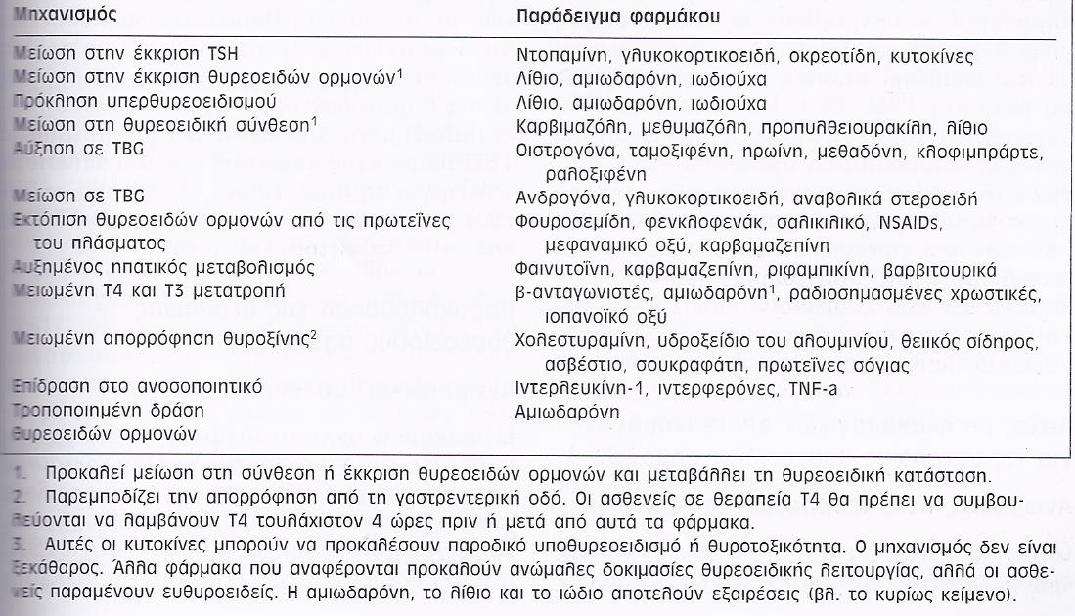
Φάρμακα για την αντιμετώπιση παθήσεων του θυρεοειδούς

Slide 50
Δυναμικές δοκιμασίες θυρεοειδούς (1 από 2)
Δοκιμασία TRH
Γίνεται για τον διαχωρισμό δευτεροπαθούς υπερθυρεοειδισμού (λόγω όγκου που εκκρίνει TSH) από αντίσταση τελικού οργάνου στη δράση θυρεοειδικών ορμονών (λόγω βλάβης στον πυρηνικό υποδοχέα Τ₃).
Χορηγούνται 200 μg TRH (5-7 μg/kg σε παιδιά) iv.
Μετράται η TSH στους χρόνους 30’, 60’ και η PRL στους χρόνους 15’, 30’.
Σε 20 λεπτά η TSH αυξάνεται πάνω από 2 mU/L και επανέρχεται σε φυσιολογικό επίπεδο σε 60 λεπτά.

Slide 51
Δυναμικές δοκιμασίες θυρεοειδούς (2 από 2)
Δοκιμασία διέγερσης με ασβέστιο και πενταγαστρίνη
Γίνεται για την διερεύνηση μυελοειδούς καρκίνου θυρεοειδούς και υπερπλασία C κυττάρων
Ο ασθενής θα πρέπει να είναι νηστικός και σε ύπτια θέση.
Χορηγούνται 200 mg/kg γλυκονικό ασβέστιο iv σε 1 λεπτό και στη συνέχεια πενταγαστρίνη 0,5 μg/kg σε 5’’.
Παρατηρείται παροδική ναυτία, αίσθηση έξαψης, έπειξη προς ούρηση, οπισθοστερνική πίεση, αίσθημα γαστρικής πληρότητας διάρκειας 1-5 λεπτών.
Γίνονται λήψεις αίματος για προσδιορισμό καλσιτονίνης σε χρόνους 0’, 2’, 5’, 10’ και 15.

Slide 52
Παραδείγματα μετρήσεων θυρεοειδικών ορμονών

Slide 53
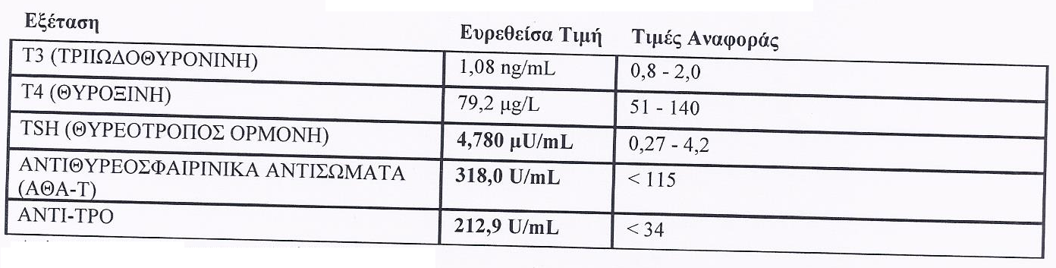
Κλινική περίπτωση 1
Ο ασθενής έχει υποθυρεοειδισμό και του χορηγείται T₄. H καταστροφή οφείλεται στα αυτοαντισώματα. H ΤSH είναι ακόμα αυξημένη.

Slide 54
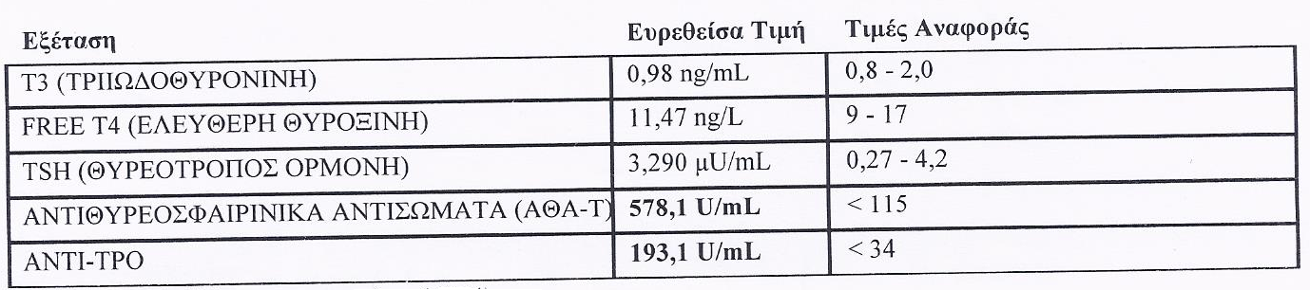
Κλινική περίπτωση 2
Ο ασθενής έχει αυτοαντισώματα που ενδέχεται να του προκαλέσουν μελλοντικά θυρεοειδική δυσλειτουργία.

Slide 55
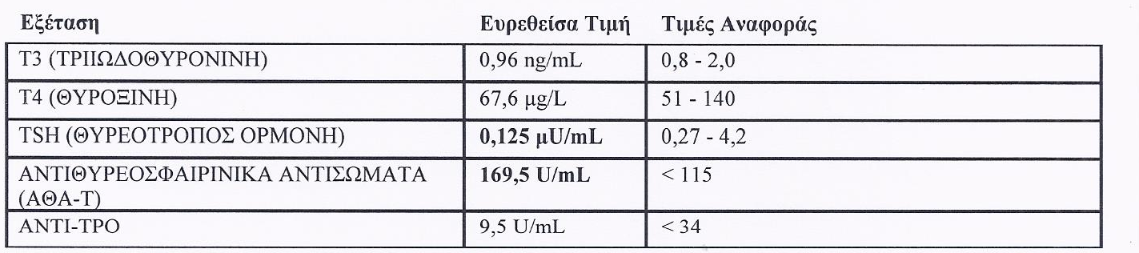
Κλινική περίπτωση 3
Η ασθενής, ετών 57, έχει υποθυρεοειδισμό λόγω των αυτοαντισωμάτων (αντι-TG).
Της χορηγείται Τ₄ και για αυτό είναι ευθυροειδική.

Slide 56
Κλινική περίπτωση 4
Ο ασθενής έχει αυτοαντισώματα που ενδέχεται να του προκαλέσουν μελλοντικά θυρεοειδική δυσλειτουργία.

Slide 57
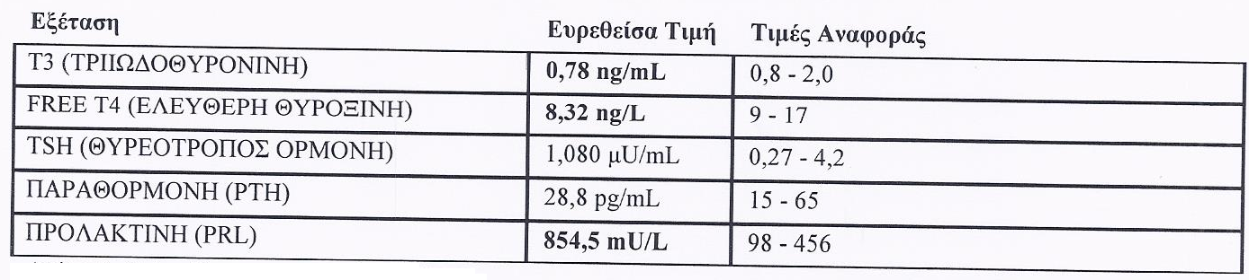
Κλινική περίπτωση 5
Υπάρχει υποθυρεοειδισμός. Η TSH δεν μπορεί να αυξηθεί λόγω βλάβης στην υπόφυση, προφανώς από προλακτίνωμα (αυξημένη PRL).
Πρόκειται για υποφυσιακό υποθυρεοειδισμό. Υπάρχει πιθανότατα όγκος που εκκρίνει εκτός από PRL και TSH.

Slide 58
Κλινική περίπτωση 6
Παράμετρος | Τιμή | Τιμές αναφοράς
Τ₄ | 135 | 51 – 140 μg/L
FT₄ | 17 | 9 – 17 ng/L
ΤSH | < 0,01 | 0,27 – 4,2 μU/mL
Ο ασθενής έχει υποκλινικό υποθυρεοειδισμό που εκδηλώνεται με καταστολή TSH και [T₄], [FT₄] σε φυσιολογικά επίπεδα.

Slide 59
Τέλος ενότητας

